Slide 1
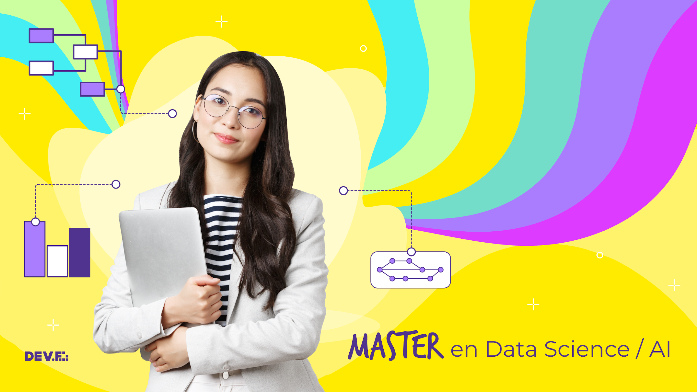

Slide 2

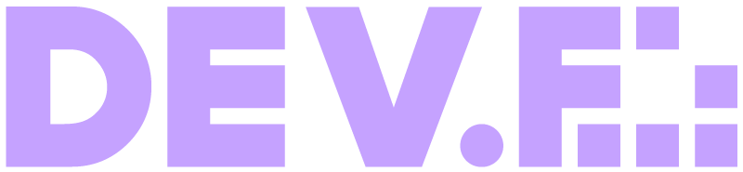
Deep Learning for NLP: Sequence Modeling.

Slide 3
🐱‍💻Objetivos de aprendizaje🐱‍💻

Slide 4
Objetivos de aprendizaje🐱‍💻
Vamos a introducirnos en el tema Natural Language Processing💻👅. Conoceremos conceptos generales clásicos🐱‍💻 de la etapa de preprocesamiento💻🚀.
Trabajaremos ejemplos con la herramienta de TensorFlow 👩‍💻 para procesar el texto, crear lotes de entrenamiento, construir, probar y entrenar un modelo secuencial.🐍
Después, iremos a breakout rooms para hacer el challenge 🐱‍💻.
Notes:
FALTA DE EDITAR

Slide 5

Agenda
6:30 - 6:35 Saludos y anuncios.
6:35 - 6:40 Objetivos de aprendizaje.
6:40 - 7:10 Presentacion: Intro a NLP
7:10 - 8:10 Notebook: Intro a NLP
8:10 - 8:25 BREAK.
8:25 - 9:20 Challenge: Tweets en desastres
9:20 - 9:30 Dudas, conclusiones y despedida.

Slide 6
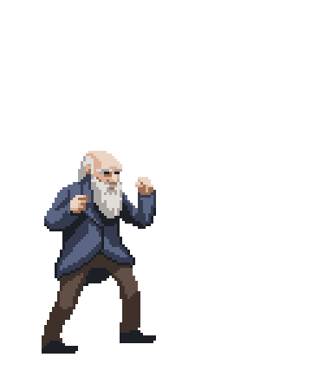
Recursos y meta-recursos de aprendizaje.

Slide 7

Natural Language Processing (NLP) Zero to Hero
Natural Language Processing - Tokenization (NLP Zero to Hero - Part 1)
Notes:
¡Recursos!

Slide 8


Natural Language Processing in TensorFlow
https://www.coursera.org/learn/natural-language-processing-tensorflow
Notes:
Laurence Moroney leads AI Advocacy at Google, with a vision to make AI easy for developers and to widen access to ML careers for everyone.

Slide 9


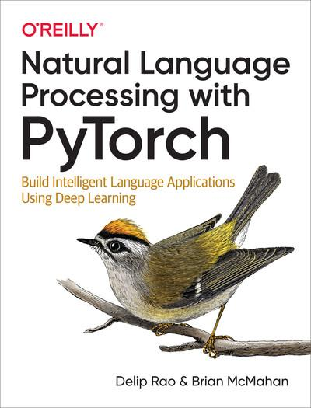
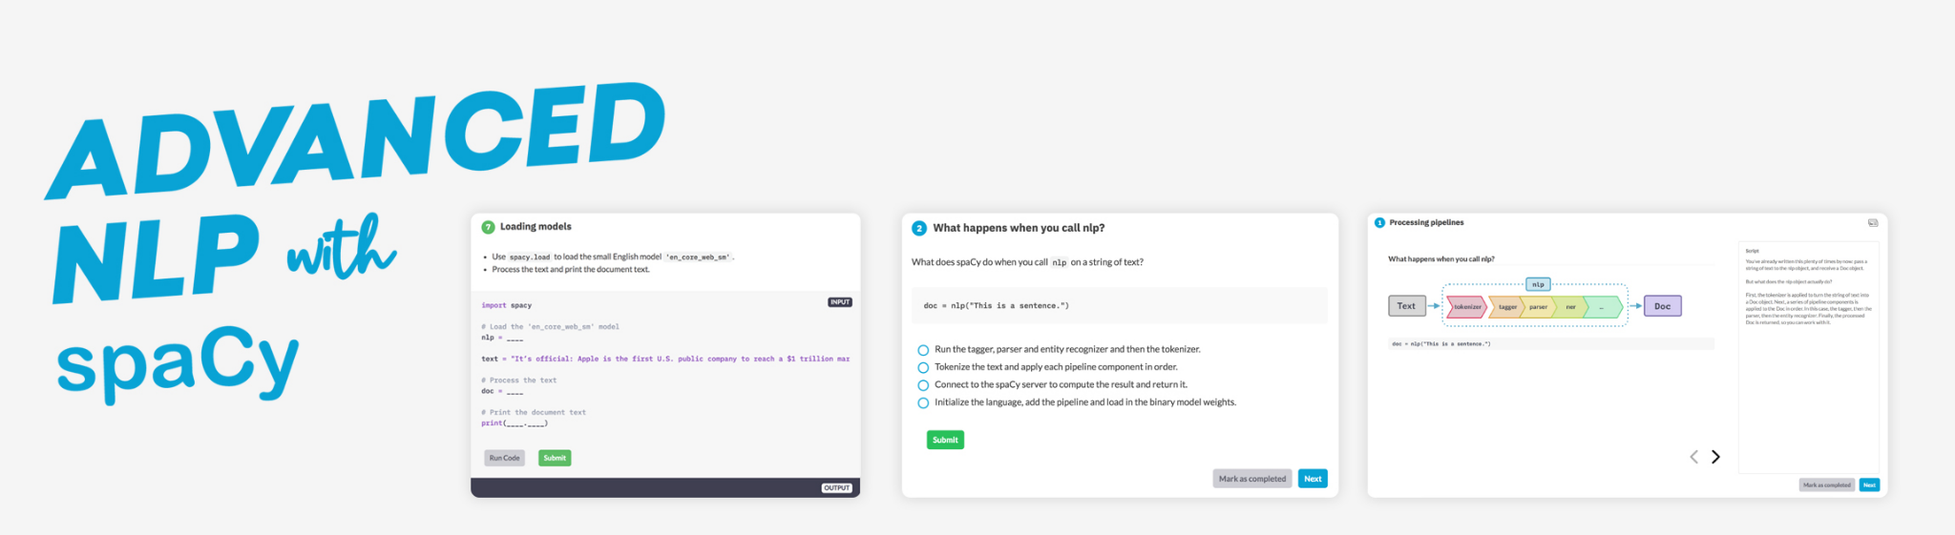
Natural Language Processing with...
https://learning.oreilly.com/library/view/hands-on-machine-learning/9781492032632/ch15.html
https://www.oreilly.com/library/view/natural-language-processing/9781491978221/
https://drive.google.com/file/d/16-OgHFu3yXxe65z--0NcAm8fBxai-xDW/view?usp=sharing
https://course.spacy.io/es
Notes:
¡Recursos!

Slide 10
¿Qué es NLP?
[PLN en español]

Slide 11


Slide 12
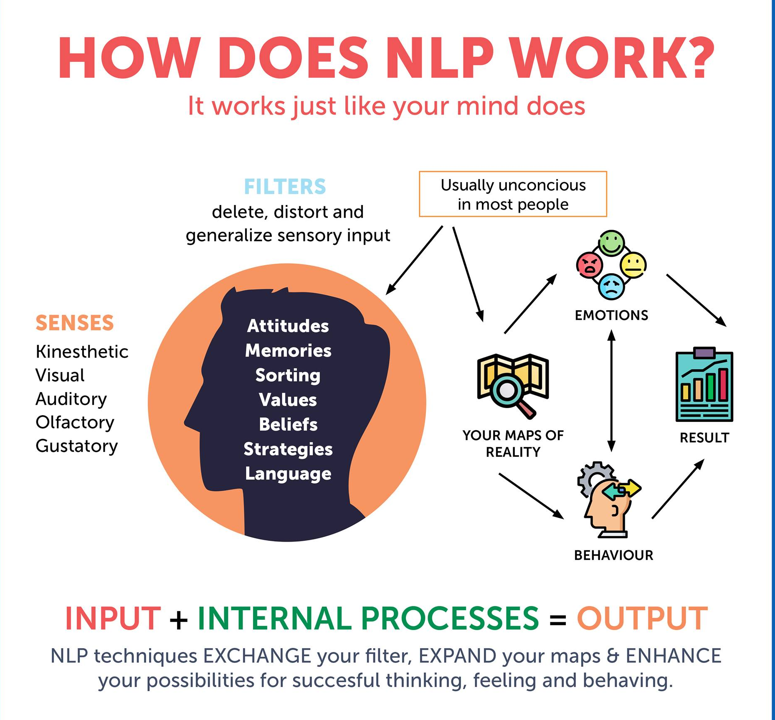
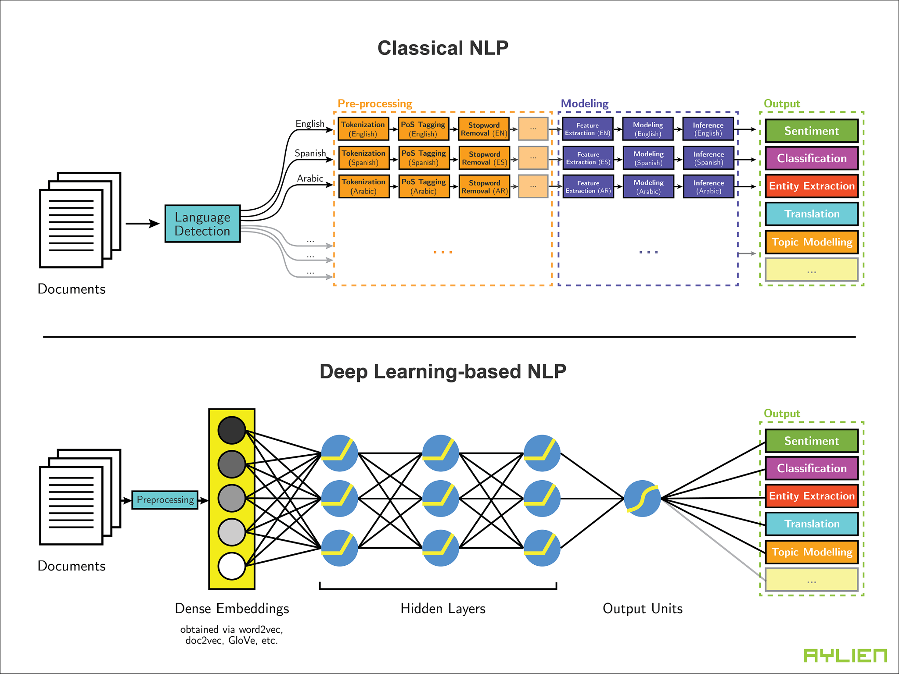
Natural Language Processing
vs?
1950 🧠🤓
Dado un texto, entrenaremos un algoritmo computacional capaz de procesar texto.
2 acronimos: No confundir 😅
Notes:
Comunicar efectivamente contigo y con los que te rodean
Neuro-Linguistic Programming started or rather discovered in the 1970s by John Grinder (an American linguist) and Richard Bandler (An American Author and Trainer). When it comes to this NLP, one unavoidable name is Tony Robbins, the American Motivational Guru who coached more than 50 million people with NLP techniques like physiology and modelling in his coaching to achieve success and perhaps is the most influential NLP coach till date.
VS
Natural Language Processing was started in the 1950s, expected rapid progress but got stalled in the 1960s itself, gained slow progress in the 80s and 90s, and turned a new leaf in early 2000s
OJO: Aqui nos enfocaremos en el lado derecho

Slide 13
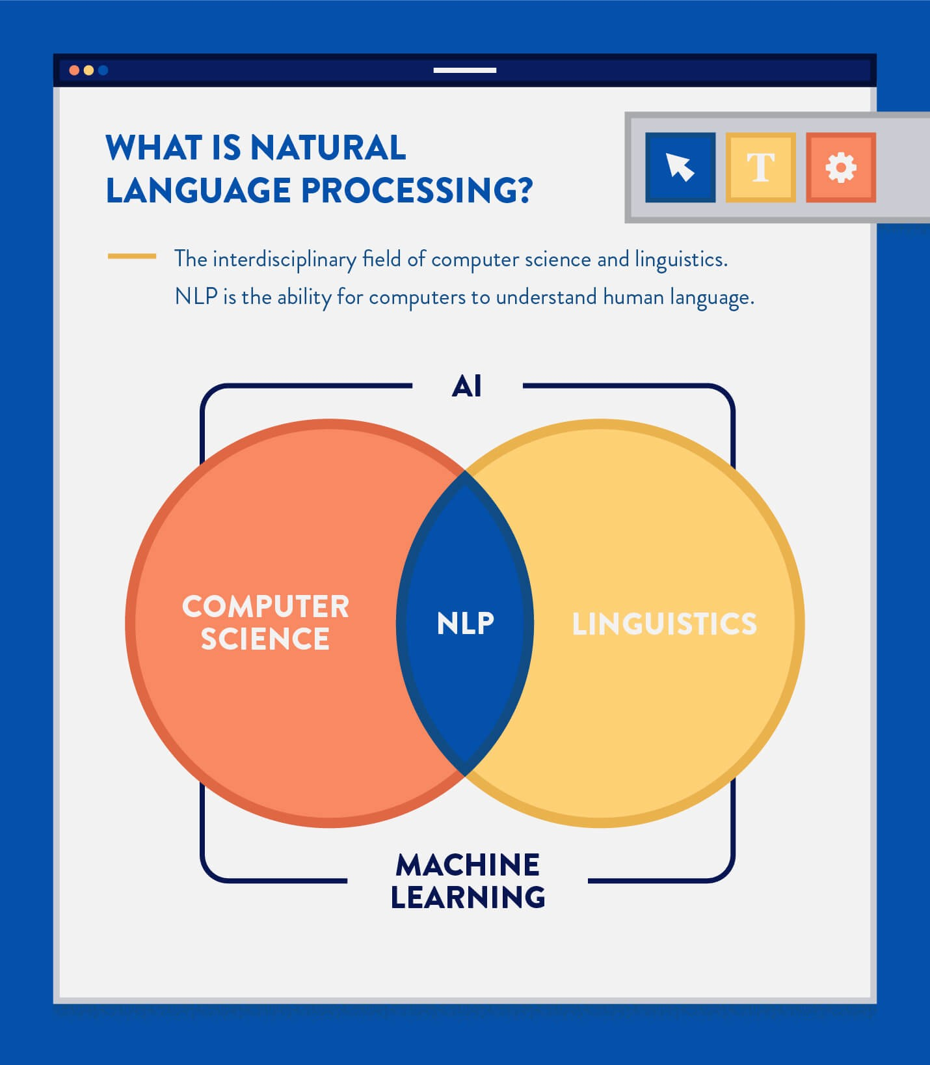
NLP interdisciplinario
http://www.corpus.unam.mx/cursoenah/
Notes:
https://www.ibm.com/cloud/learn/natural-language-processing
Bonita intersección entre el estudio del lenguaje humano modelando reglas con modelos estadísticos, de aprendizaje automático y de aprendizaje profundo
Combina la lingüística computacional (modelado basado en reglas del lenguaje humano) con modelos estadísticos, de aprendizaje automático y de aprendizaje profundo. Juntas, estas tecnologías permiten a las computadoras procesar el lenguaje humano en forma de texto o datos de voz y "comprender" su significado completo, con la intención y el sentimiento del hablante o escritor.
La PNL tiene como objetivo desarrollar métodos para resolver problemas prácticos relacionados con el lenguaje, como extracción de información, reconocimiento automático de voz, traducción automática, análisis de sentimientos, respuesta a preguntas y resumen. CL, por otro lado, emplea métodos computacionales para comprender las propiedades del lenguaje humano. ¿Cómo entendemos el lenguaje? ¿Cómo producimos el lenguaje? ¿Cómo aprendemos idiomas? ¿Qué relaciones tienen las lenguas entre sí?

Slide 14
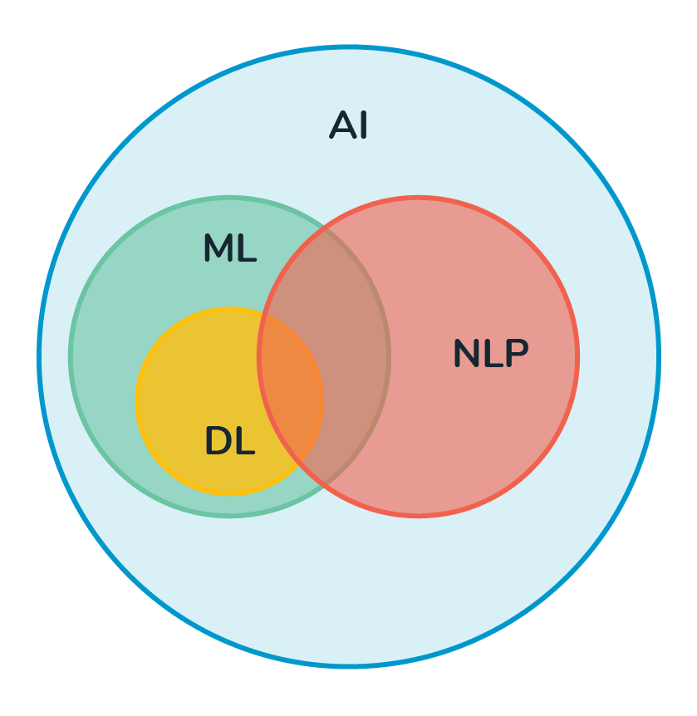
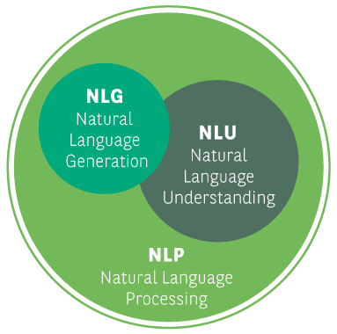
NLP en la AI
Notes:
https://www.ibm.com/cloud/learn/natural-language-processing
El procesamiento del lenguaje natural (PNL) se refiere a la rama de la inteligencia artificial, que se ocupa de dar a las computadoras la capacidad de comprender texto y palabras habladas de la misma manera que los seres humanos.

Slide 15
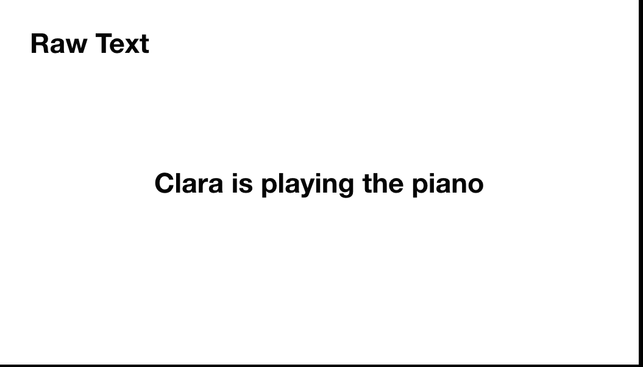
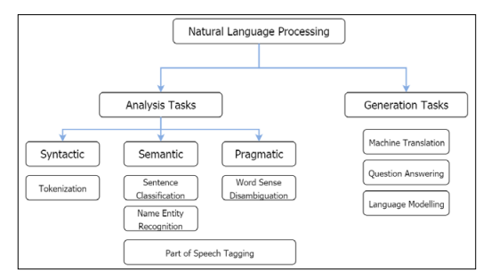
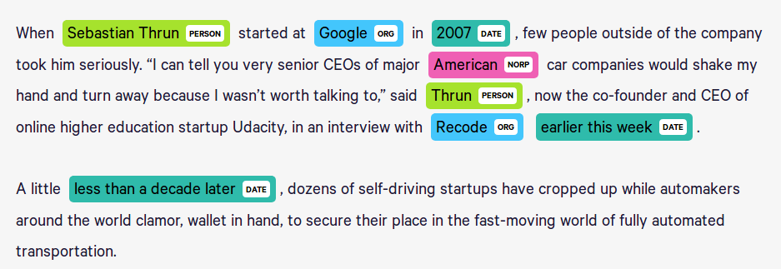
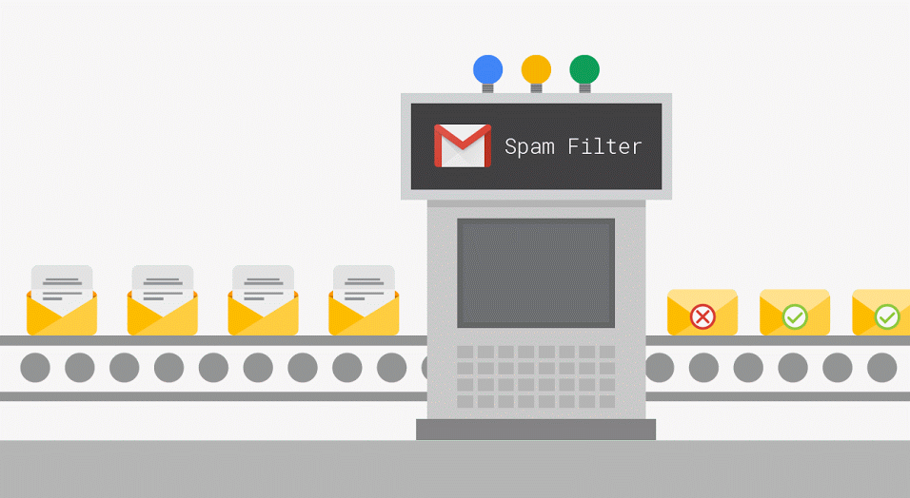

Tareas de NLP
Notes:
https://www.kdnuggets.com/2019/07/nlp-vs-nlu-understanding-language-processing.html
Syntactic analysis (syntax) and semantic analysis (semantic) are the two primary techniques that lead to the understanding of natural language. Language is a set of valid sentences, but what makes a sentence valid? Syntax and semantics.
Syntax is the grammatical structure of the text, whereas semantics is the meaning being conveyed. A sentence that is syntactically correct, however, is not always semantically correct. For example, “cows flow supremely” is grammatically valid (subject — verb — adverb) but it doesn't make any sense.
Tokenización
Clasificación de las frases/sinopsis
Reconocimiento de Entidades Nombradas
Desambiguaciones del sentido de la palabra
Etiquetado de parte del discurso (PoS)
Generación de idiomas
Respuesta a preguntas
Traducción automática

Slide 16
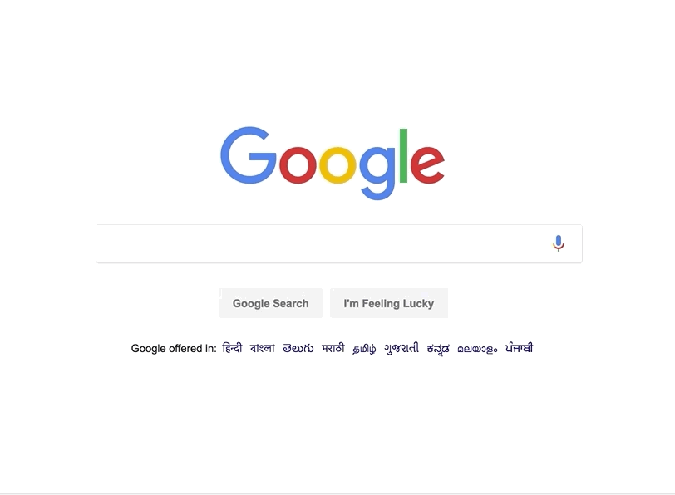
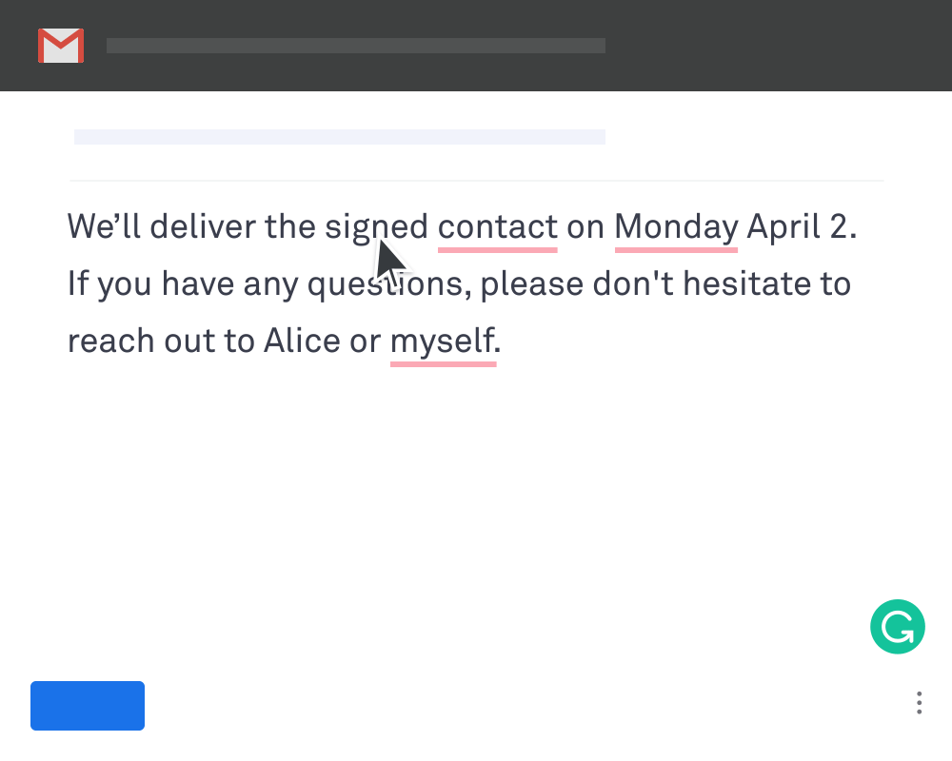

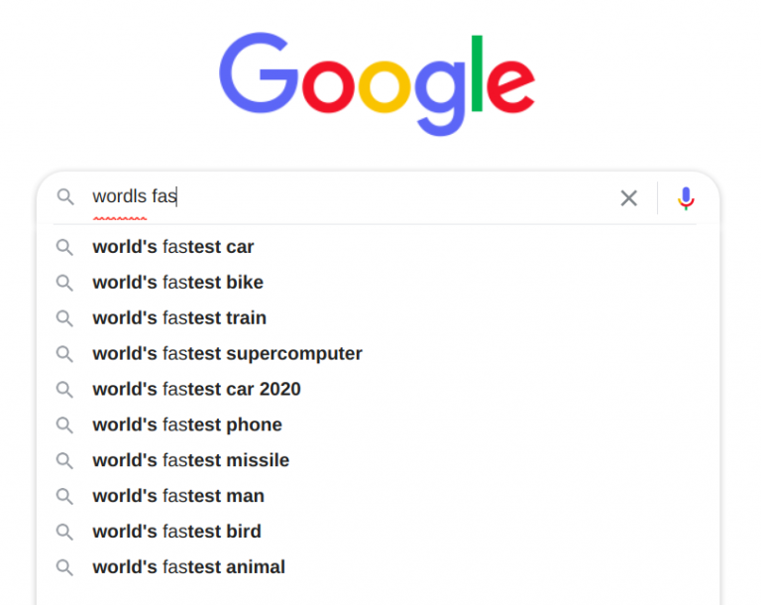
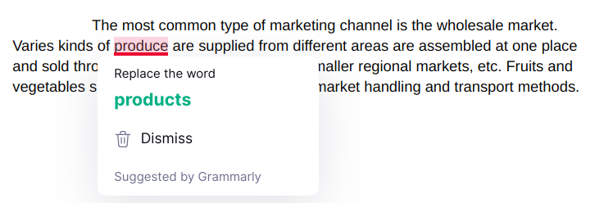
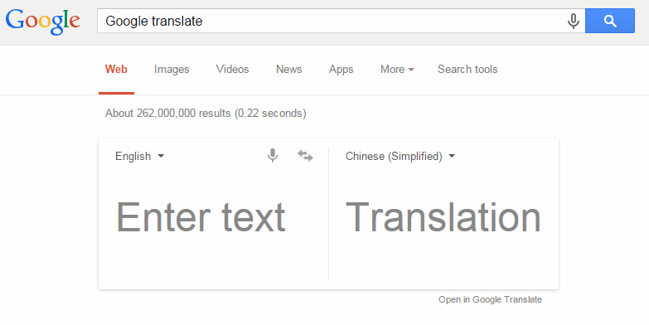
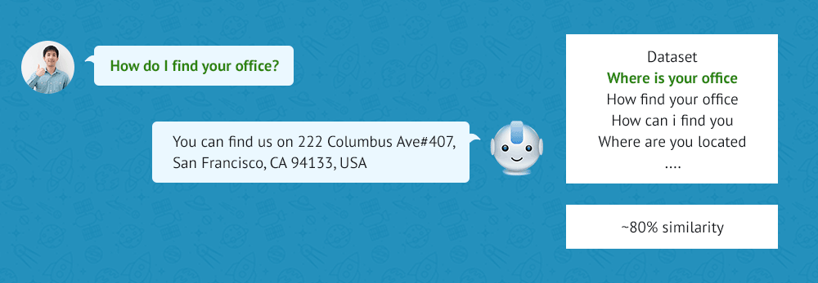
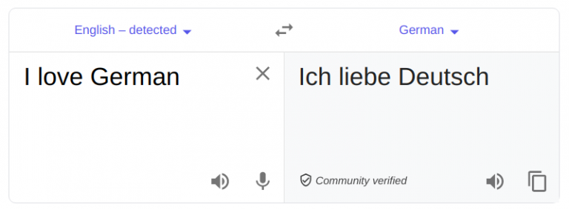
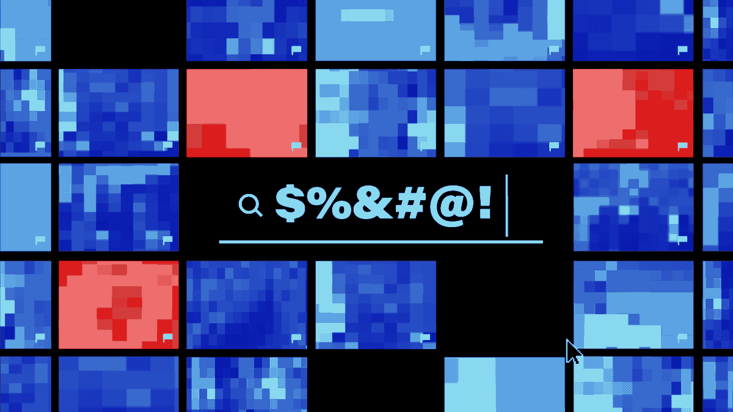
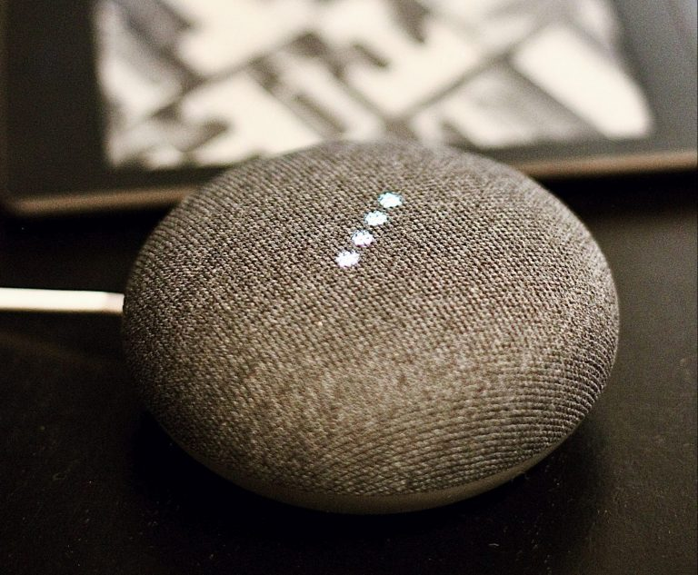
Aplicaciones de NLP
Notes:
https://www.analyticsvidhya.com/blog/2020/07/top-10-applications-of-natural-language-processing-nlp/
Search Autocorrect and Autocomplete
Language Translator
Targeted Advertising: One day I was searching for a mobile phone on Amazon, and a few minutes later, Google started showing me ads related to similar mobile phones on various webpages. I am sure you have experienced it.
Hiring and Recruitment: The technique, like information extraction with named entity recognition, can be used to extract information such as skills, name, location, and education.
https://monkeylearn.com/blog/natural-language-processing-applications/
Text Classification: You might use a topic classifier for NPS survey responses, which automatically tags your data by topics like Customer Support, Features, Ease of Use, and Pricing.
Chatbots & Virtual Assistants
Auto-Correct: Natural Language Processing plays a vital role in grammar checking software and auto-correct functions. Tools like Grammarly, for example, use NLP to help you improve your writing, by detecting grammar, spelling, or sentence structure errors.
SPAM
https://www.fastcompany.com/90539275/facebooks-ai-for-detecting-hate-speech-is-facing-its-biggest-challenge-yet
Facebook’s AI for detecting hate speech is facing its biggest challenge yet
https://towardsdatascience.com/generating-subtitles-automatically-using-mozilla-deepspeech-562c633936a7
Generate Subtitles for any video file using Mozilla DeepSpeech

Slide 17
Aplicaciones de NLP
Notes:
https://www.analyticsvidhya.com/blog/2020/07/top-10-applications-of-natural-language-processing-nlp/
Search Autocorrect and Autocomplete
Language Translator
Targeted Advertising: One day I was searching for a mobile phone on Amazon, and a few minutes later, Google started showing me ads related to similar mobile phones on various webpages. I am sure you have experienced it.
Hiring and Recruitment: The technique, like information extraction with named entity recognition, can be used to extract information such as skills, name, location, and education.
https://monkeylearn.com/blog/natural-language-processing-applications/
Text Classification: You might use a topic classifier for NPS survey responses, which automatically tags your data by topics like Customer Support, Features, Ease of Use, and Pricing.
Chatbots & Virtual Assistants
Auto-Correct: Natural Language Processing plays a vital role in grammar checking software and auto-correct functions. Tools like Grammarly, for example, use NLP to help you improve your writing, by detecting grammar, spelling, or sentence structure errors.
SPAM
https://www.fastcompany.com/90539275/facebooks-ai-for-detecting-hate-speech-is-facing-its-biggest-challenge-yet
Facebook’s AI for detecting hate speech is facing its biggest challenge yet
https://towardsdatascience.com/generating-subtitles-automatically-using-mozilla-deepspeech-562c633936a7
Generate Subtitles for any video file using Mozilla DeepSpeech

Slide 18
Aplicaciones de NLP
Notes:
https://www.analyticsvidhya.com/blog/2020/07/top-10-applications-of-natural-language-processing-nlp/
Search Autocorrect and Autocomplete
Language Translator
Targeted Advertising: One day I was searching for a mobile phone on Amazon, and a few minutes later, Google started showing me ads related to similar mobile phones on various webpages. I am sure you have experienced it.
Hiring and Recruitment: The technique, like information extraction with named entity recognition, can be used to extract information such as skills, name, location, and education.
https://monkeylearn.com/blog/natural-language-processing-applications/
Text Classification: You might use a topic classifier for NPS survey responses, which automatically tags your data by topics like Customer Support, Features, Ease of Use, and Pricing.
Chatbots & Virtual Assistants
Auto-Correct: Natural Language Processing plays a vital role in grammar checking software and auto-correct functions. Tools like Grammarly, for example, use NLP to help you improve your writing, by detecting grammar, spelling, or sentence structure errors.
SPAM
https://www.fastcompany.com/90539275/facebooks-ai-for-detecting-hate-speech-is-facing-its-biggest-challenge-yet
Facebook’s AI for detecting hate speech is facing its biggest challenge yet
https://towardsdatascience.com/generating-subtitles-automatically-using-mozilla-deepspeech-562c633936a7
Generate Subtitles for any video file using Mozilla DeepSpeech

Slide 19
📜📝Conceptos Generales 📑📘

Slide 20
Una vistazo 👀
Notes:
Explicar proceso completo en un slide los grandes partes del proceso, de principio a fin.
Embebido: Le asigna a cada palabra una direccion de clasificacion

Slide 21

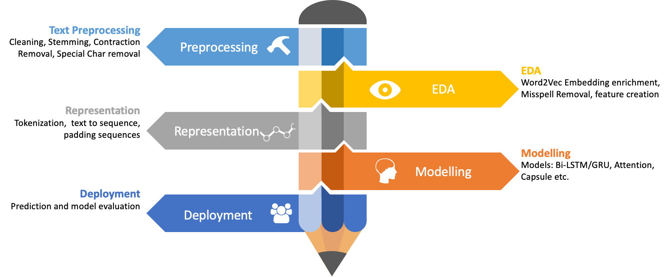
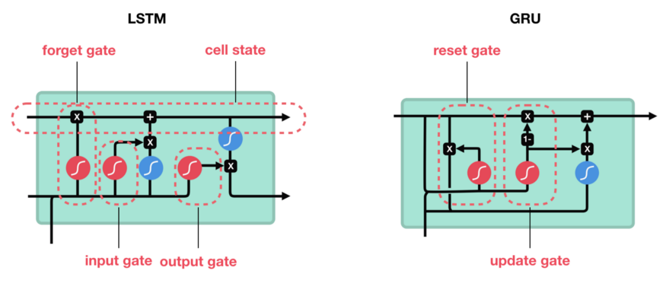
Pasos globales
Notes:
Pasos globales para un proyecto
Bi-LSTM bidireccional
Long Short-Term Memory (LSTM) and Gated Recurrent Units (GRU)

Slide 22
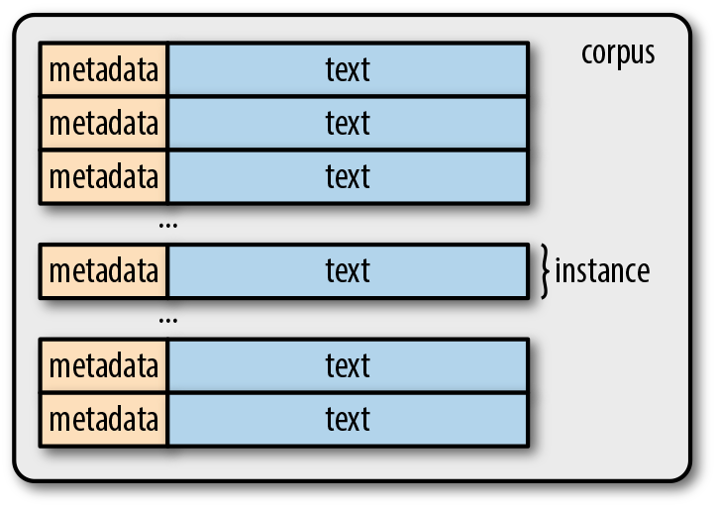
Corpora, Tokens y Vocabulario.
https://learning.oreilly.com/api/v2/epubs/urn:orm:book:9781491978221/files/assets/nlpp_0201.png
Notes:
El procesamiento del lenguaje natural se esfuerza por construir máquinas que comprendan y respondan a datos de texto o voz, y respondan con texto o voz propia, de la misma manera que lo hacen los humanos.
Todos los métodos de PNL comienzan con un conjunto de datos de texto, también llamado corpus (plural: corpora). Un corpus generalmente contiene texto sin formato (en ASCII o UTF-8) y cualquier metadato asociado con el texto. El texto sin formato es una secuencia de caracteres (bytes), pero la mayoría de las veces es útil agrupar esos caracteres en unidades contiguas llamadas tokens.
Los metadatos pueden ser cualquier información auxiliar asociada con el texto, como identificadores, etiquetas y marcas de tiempo. En el lenguaje del aprendizaje automático, el texto junto con sus metadatos se denomina instancia o punto de datos. El corpus, una colección de instancias, también se conoce como conjunto de datos.
El proceso de dividir un texto en tokens se llama tokenización. La tokenización puede volverse más complicada que simplemente dividir texto basado en caracteres no alfanuméricos. Para idiomas aglutinantes como el turco, dividir en espacios en blanco y puntuación puede no ser suficiente, y se pueden justificar técnicas más especializadas.
Los tipos son tokens únicos presentes en un corpus. El conjunto de todos los tipos de un corpus es su vocabulario o léxico. Las palabras se pueden distinguir como palabras de contenido y palabras vacías. Las palabras vacías, como artículos y preposiciones, tienen principalmente un propósito gramatical, como el relleno que contiene las palabras del contenido.

Slide 23
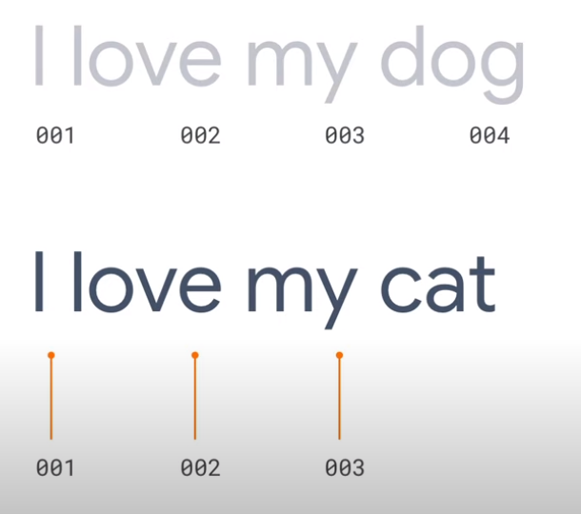
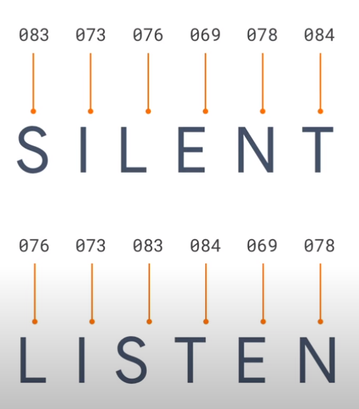
Tokenizando
(preprocessing)
Notes:
No se le asigna letra por letra si no palabra por palabra.
It is a process of breaking up the given text into small units such as sentences or words. It does this work / task by locating word boundaries.

Slide 24
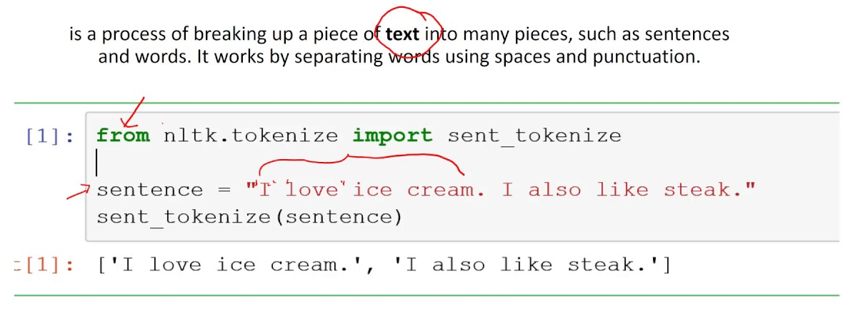
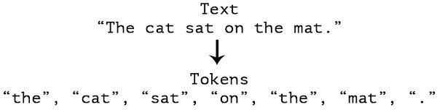
Tokenizando
(preprocessing )

Slide 25
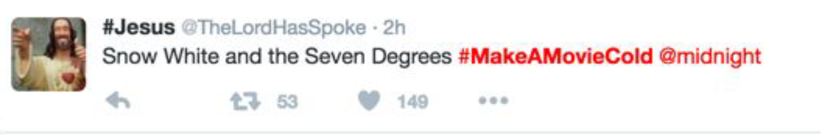
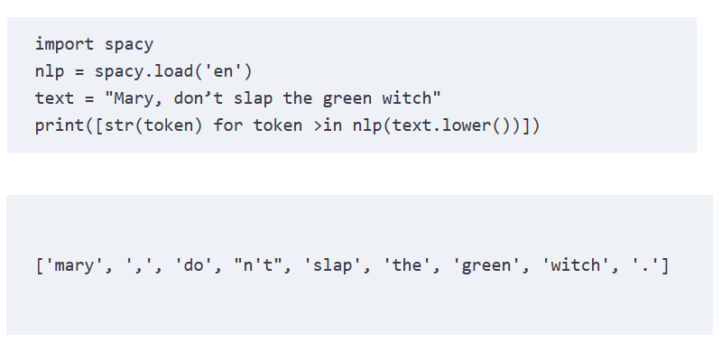
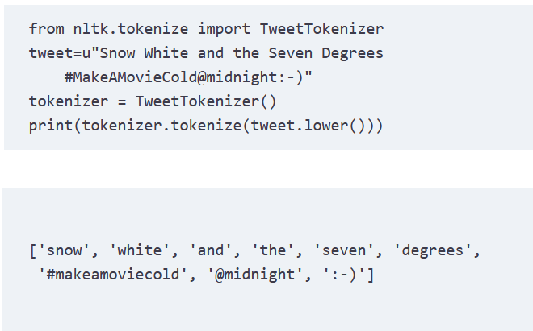
Tokenizando 🙃?
Notes:
Tokenizar tweets implica preservar hashtags y @handles, y segmentar emoticones como :-) y URL como una sola unidad.
¿El hashtag #MakeAMovieCold debería ser un token o cuatro?
Muchas de las decisiones de tokenización tienden a ser arbitrarias, pero esas decisiones pueden afectar significativamente la precisión en la práctica más de lo que se reconoce.
A menudo considerado el trabajo duro del preprocesamiento, la mayoría de los paquetes de PNL de código abierto brindan un soporte razonable para la tokenización para que pueda comenzar.
2 Ejemplos son NLTK y spaCy, dos paquetes de uso común para el procesamiento de texto.

Slide 26
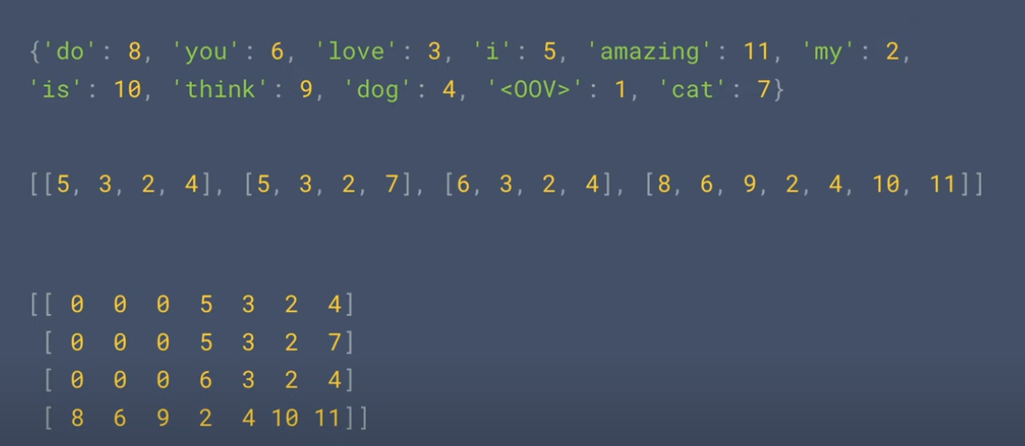
Padding
Notes:
Mismo que en imgs
Rellenar las partes de acuerdo a los que quedan sobrantes para oraciones de misma dimensión

Slide 27
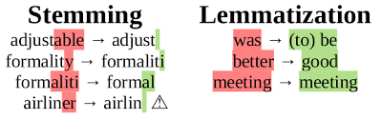
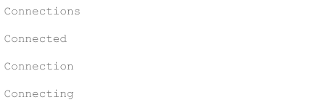
Lemmas y Stems
(preprocessing )
Notes:
Los lemmas son raíces de palabras. Considere el verbo fly. Puede flexionarse en muchas palabras diferentes (flow, flew, flies, flown, flowing, etc.) y volar es el lema de todas estas palabras aparentemente diferentes. A veces, puede ser útil reducir los tokens a sus lemmas para mantener baja la dimensionalidad de la representación vectorial. Esta reducción se llama lematización.
Transformación a su expresión más básica
Stemming es la lematización del pobre. Implica el uso de reglas hechas a mano para quitar las terminaciones de las palabras y reducirlas a una forma común llamada stems. Los stemmers populares que se implementan a menudo en paquetes de código abierto incluyen los lematizadores Porter y Snowball.
Prefijos y sufijos

Slide 28
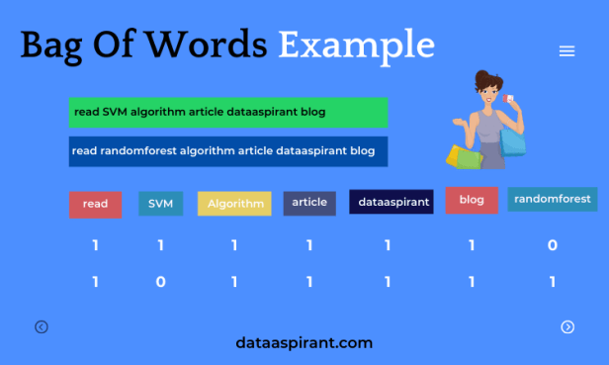
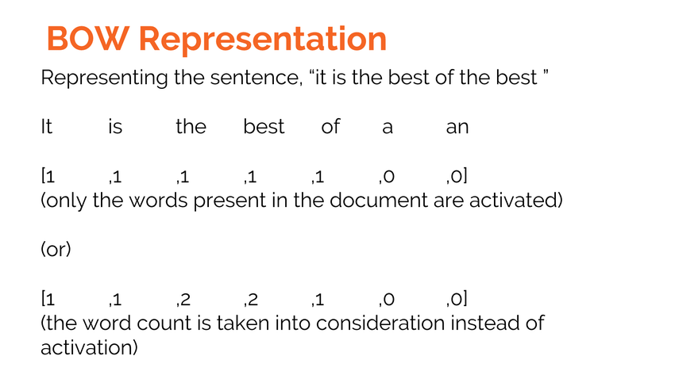
Bag-of-words
(Feature engineering)
Notes:
Feature engineering is used to transform raw text data into an appealing numerical format so that a model can be trained on that data, for example, converting text into a bag-of-words representation or using the n-gram representation
Bag-of-words: This is a feature engineering technique that creates feature representations based on the word occurrence frequency. For example, let's consider the following sentences…
A crucial limitation of the bag-of-words method is that it loses contextual information as the order of words is no longer preserved.

Slide 29
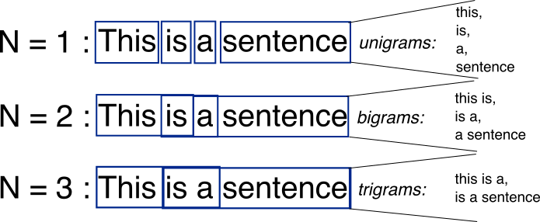
N-gramas: Unigrams, Bigrams, Trigrams, …
(Feature engineering)
Notes:
Los N-gramas son secuencias de tokens consecutivas de longitud fija (n) que aparecen en el texto. Un bigrama tiene dos fichas, una unigrama.
Para algunas situaciones en las que la información de la subpalabra en sí misma contiene información útil, es posible que desee generar n-gramas de caracteres. Por ejemplo, el sufijo "-ol" en "metanol" indica que es un tipo de alcohol; Si su tarea implicó la clasificación de nombres de compuestos orgánicos, puede ver cómo la información de la subpalabra capturada por n-gramas puede ser útil. En tales casos, puede reutilizar el mismo código, pero trate cada carácter n-grama como un token
n-gram: This is another feature engineering technique that breaks down text into smaller components consisting of n letters (or words) (letter level n-gram decomposition or word-based n-gram)

Slide 30

Stop-Words
(preprocessing )

Slide 31
😮¿Cómo lo hace?🤯

Slide 32

Embedding
(incrustaciones)
Notes:
La incrustación de palabras es una representación aprendida para el texto donde las palabras que tienen el mismo significado tienen una representación similar.
Este enfoque de representación de palabras y documentos puede considerarse uno de los principales avances del aprendizaje profundo en los problemas de procesamiento del lenguaje natural.
Las incrustaciones de palabras son, de hecho, una clase de técnicas en las que las palabras individuales se representan como vectores de valor real en un espacio vectorial predefinido. Cada palabra se asigna a un vector y los valores del vector se aprenden de una manera que se asemeja a una red neuronal, y por lo tanto la técnica se agrupa a menudo en el campo del aprendizaje profundo.
La clave del enfoque es la idea de utilizar una representación distribuida densa para cada palabra.
Cada palabra está representada por un vector de valor real, a menudo de decenas o cientos de dimensiones. Esto contrasta con los miles o millones de dimensiones que requieren las representaciones de palabras dispersas, como la codificación de un solo punto.

Slide 33
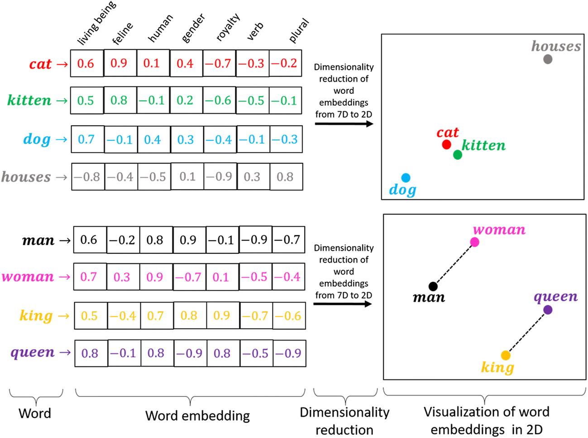
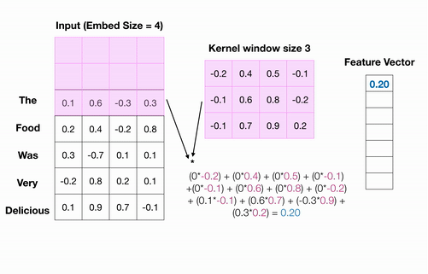
Embedding
Notes:
Por qué la incrustación de palabras:
* El ordenador sólo entiende números.
* Las incrustaciones de palabras son los textos convertidos en números
* Una representación vectorial de una palabra puede ser un vector codificado en un solo punto como [0,0,0,1,0,0].
* Es capaz de capturar el contexto de una palabra en un documento, la similitud semántica y sintáctica, la relación con otras palabras, etc.
* Una incrustación de palabras es una representación aprendida para el texto donde las palabras que tienen el mismo significado tienen una representación similar.

Slide 34
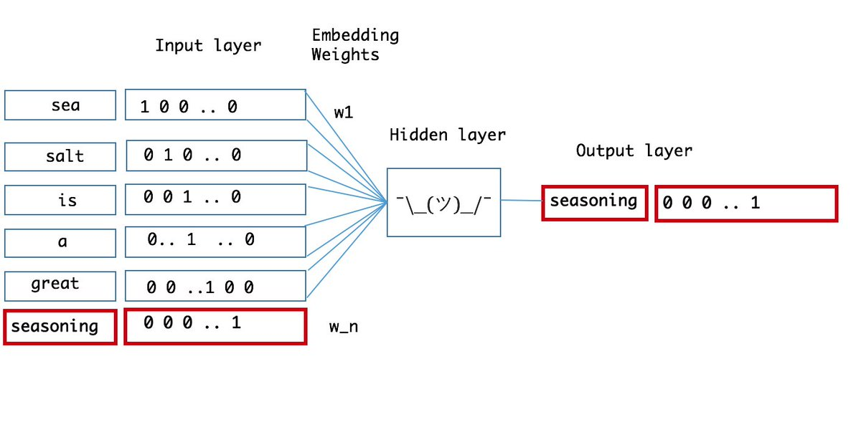
Mini red neuronal
(resumen)
Notes:
Tras haber tokenizado se le asignan pesos a los vectores de acuerdo a peso a de la categoría a la cual va a pertenecer

Slide 35
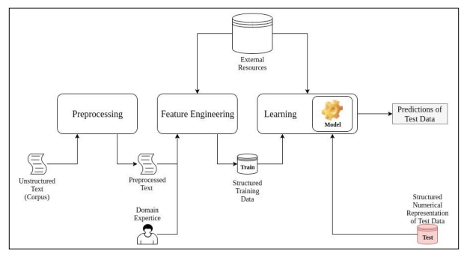
Acercamiento clásico
Notes:
https://learning.oreilly.com/library/view/natural-language-processing/9781788478311/ch01s03.html#ch01lvl2sec06
El enfoque tradicional para resolver las tareas de PNL implica una colección de distintas
subtareas. En primer lugar, hay que preprocesar los corpus de texto centrándose en reducir el
vocabulario y las distracciones. Por distracciones, me refiero a los elementos que distraen al
(por ejemplo, los signos de puntuación y la eliminación de las palabras vacías).
la información lingüística vital necesaria para la tarea.A continuación, vienen varios pasos de ingeniería de características.
El objetivo principal de la ingeniería de
es facilitar el aprendizaje a los algoritmos. A menudo los rasgos
se diseñan a mano y se inclinan hacia la comprensión humana de un lenguaje.
La ingeniería de rasgos era de suma importancia para los algoritmos clásicos de PNL, y
Por lo tanto, los sistemas que mejor funcionan suelen tener las características mejor diseñadas.
Por ejemplo, para una tarea de clasificación de sentimientos, se puede representar una frase con
un árbol de análisis y asignar etiquetas positivas, negativas o neutras a cada nodo/subárbol del
del árbol para clasificar esa frase como positiva o negativa.
Además, la fase de ingeniería de características puede utilizar recursos externos como WordNet (una base de datos léxica) para
desarrollar mejores características. En breve veremos una técnica sencilla de ingeniería de rasgos
conocida como bag-of-words (bolsa de palabras).
A continuación, el algoritmo de aprendizaje aprende a desempeñarse bien en la tarea dada utilizando las
características obtenidas y, opcionalmente, los recursos externos. Por ejemplo, para una tarea de
texto, un tesauro que contenga sinónimos de palabras puede ser un buen
recurso externo. Por último, se produce la predicción. La predicción es sencilla, ya que
se alimenta una nueva entrada y se obtiene la etiqueta predicha reenviando la entrada
a través del modelo de aprendizaj

Slide 36
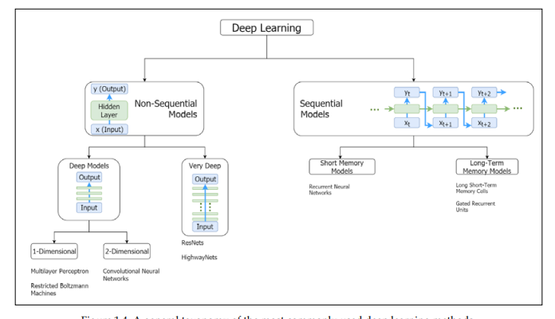
Acercamiento DL
Acercamiento DL
Notes:
https://learning.oreilly.com/library/view/natural-language-processing/9781788478311/ch01s04.html#ch01lvl2sec08
En resumen, podemos separar principalmente las redes profundas en dos categorías: los
modelos no secuenciales que tratan una sola entrada a la vez para el entrenamiento y la predicción (por ejemplo, la clasificación de imágenes).
de entrenamiento y predicción (por ejemplo, la clasificación de imágenes) y los modelos secuenciales que
secuenciales que tratan con secuencias de entradas de longitud arbitraria (por ejemplo, la generación de texto
donde una sola palabra es una sola entrada).
A continuación, podemos clasificar los modelos no secuenciales (también
en profundos (aproximadamente menos de 20 capas) y muy profundos (pueden ser más de cientos de capas).
profundas (pueden tener más de cientos de capas).
Los modelos secuenciales se clasifican en modelos de memoria a corto plazo (por ejemplo, las RNN), que sólo pueden
memorizar patrones a corto plazo y modelos de memoria a largo plazo, que pueden memorizar
patrones más largos

Slide 37
🤖Notebook: 🐍
NLP Intro👩‍💻
Notes:
https://www.youtube.com/watch?v=OuYtk9Ymut4&list=PLQY2H8rRoyvzDbLUZkbudP-MFQZwNmU4S&index=5

Slide 38

Neural Network

Slide 39
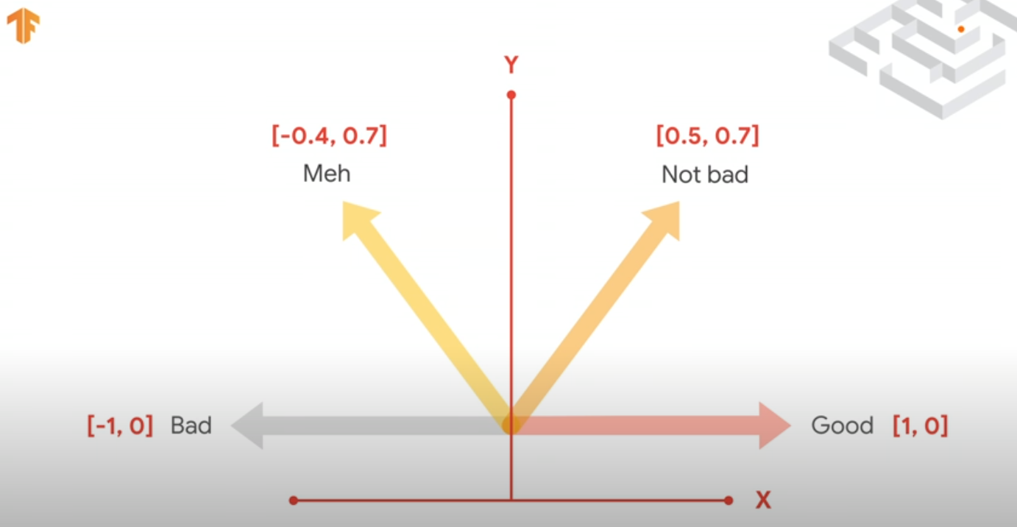
Las entrañas de Tensorflow:
Modelo secuencial
La dirección hacia la clasificación de cada palabra será aprendida en cada epoch
Después, hacemos una agrupación con una media global, es decir, sumando los vectores
model = tf.keras.Sequential([
tf.keras.layers.Embedding(vocab_size, embedding_dim, input_length=max_length),
tf.keras.layers.GlobalAveragePooling1D(),
tf.keras.layers.Dense(24, activation='relu'),
tf.keras.layers.Dense(1, activation='sigmoid')
])
model.compile(loss='binary_crossentropy',
optimizer='adam',metrics=['accuracy'])
Layers
applies the rectified linear unit activation function or the sigmoid
Notes:
epoch is a term used in machine learning and indicates the number of passes of the entire training dataset the machine learning algorithm has completed.
Center centre
Dedo
dedpo
https://stats.stackexchange.com/questions/181/how-to-choose-the-number-of-hidden-layers-and-nodes-in-a-feedforward-neural-netw
La capa densa, también llamada capa totalmente conectada, es una capa que se utiliza en las etapas finales de la red neuronal. Esta capa ayuda a cambiar la dimensionalidad de la salida de la capa anterior para que el modelo pueda definir fácilmente la relación entre los valores de los datos en los que trabaja el modelo

Slide 40
🐍🤖Challenge:
Basic NLP with TensorFlow and WordCloud 🎤
Notes:
https://www.kaggle.com/marcovasquez/basic-nlp-with-tensorflow-and-wordcloud

Slide 41
Deep Learning for NLP: Sequence Modeling.

Slide 43
Preguntas, dudas y conclusiones

Slide 44
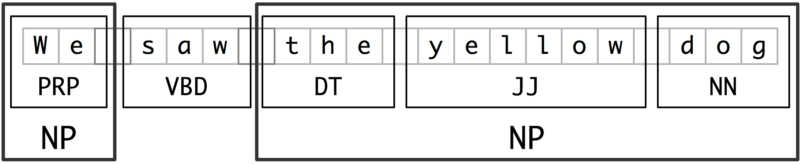
Chunking y reconocimiento de entidades

Slide 45
Tokenizando
Notes:
Tokenizar tweets implica preservar hashtags y @handles, y segmentar emoticones como :-) y URL como una sola unidad. ¿El hashtag #MakeAMovieCold debería ser un token o cuatro?
Muchas de las decisiones de tokenización tienden a ser arbitrarias, pero esas decisiones pueden afectar significativamente la precisión en la práctica más de lo que se reconoce. A menudo considerado el trabajo duro del preprocesamiento, la mayoría de los paquetes de PNL de código abierto brindan un soporte razonable para la tokenización para que pueda comenzar. 2 Ejemplos son NLTK y spaCy, dos paquetes de uso común para el procesamiento de texto.

Slide 46
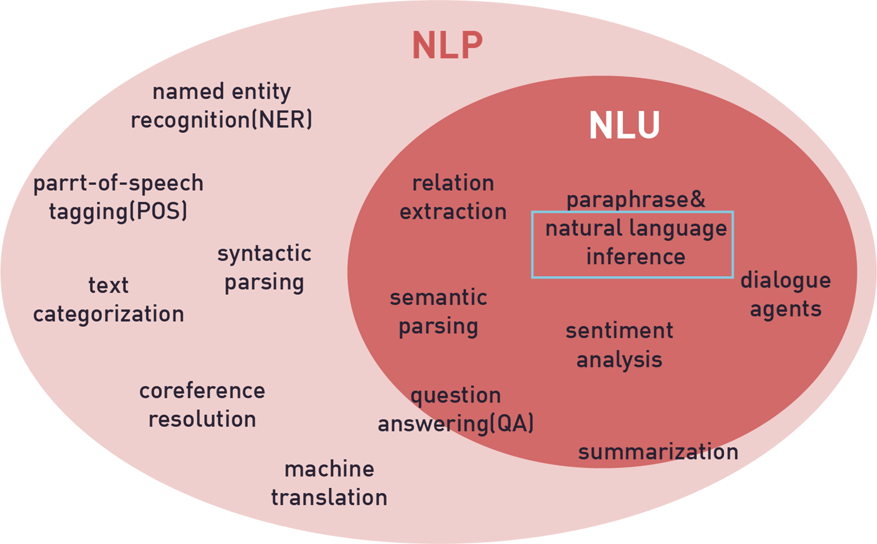

Slide 47
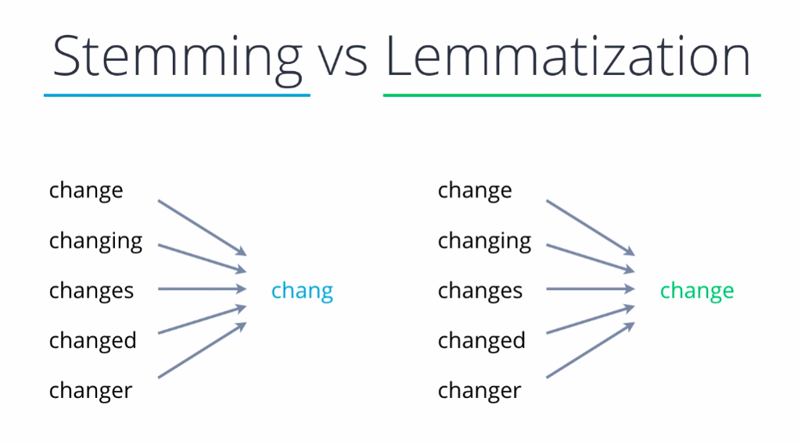
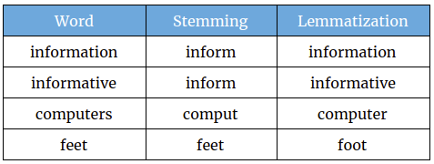
Lemmas y Stems
(preprocessing )
Cambiar ejemplo por algo mas facilmente distingible
Notes:
Los lemmas son raíces de palabras. Considere el verbo fly. Puede flexionarse en muchas palabras diferentes (flow, flew, flies, flown, flowing, etc.) y volar es el lema de todas estas palabras aparentemente diferentes. A veces, puede ser útil reducir los tokens a sus lemmas para mantener baja la dimensionalidad de la representación vectorial. Esta reducción se llama lematización.
Stemming es la lematización del pobre. Implica el uso de reglas hechas a mano para quitar las terminaciones de las palabras y reducirlas a una forma común llamada stems. Los stemmers populares que se implementan a menudo en paquetes de código abierto incluyen los lematizadores Porter y Snowball.

Slide 48
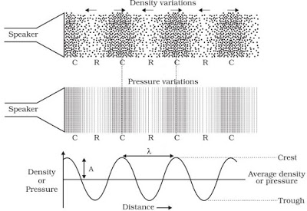

Slide 49
You7:17 PM
https://docs.google.com/document/d/1LL65kxZvi4g-celBSzYraYeatii4Ttcsg7rCi1NJuwE/edit#heading=h.vjxi1tjcbiwg
You7:56 PM
https://docs.google.com/document/d/1MU4GUG5GIae4vVu7loqoQYI4YBFCCv_peDimVqe1ROk/edit#heading=h.r0bdbxwlvn3c
Diana Alejandra Cuevas Salazar8:31 PM
https://www.tensorflow.org/text/guide/word_embeddings
Diana Alejandra Cuevas Salazar8:50 PM
https://medium.com/@ormax563jj/an%C3%A1lisis-de-sentimientos-clasificando-canciones-con-python-c928e112a8f6
Diana Alejandra Cuevas Salazar8:54 PM
https://www.tensorflow.org/tutorials/text/image_captioning
You8:58 PM
https://towardsdatascience.com/sequence-models-and-recurrent-neural-networks-rnns-62cadeb4f1e1
Diana Alejandra Cuevas Salazar9:02 PM
https://www.tensorflow.org/text/tutorials/text_generation#generate_text
https://gist.github.com/Ormax563
https://towardsdatascience.com/introduction-to-natural-language-processing-nlp-323cc007df3d

Slide 50
Objetivos de aprendizaje🐱‍💻 FALTA DE EDITAR
🦮Vamos a introducirnos en el tema: Natural Language Processing💻🐍👅, ademas aprenderemos🐱‍💻 lo que es un modelo secuencial y a haremos uso de Recurrent Neural Networks💻🚀.
Trabajaremos ejemplos con la herramienta de TensorFlow 👩‍💻 para procesar el texto, crear lotes de entrenamiento, construir, probar y entrenar un modelo y finalmente generar texto.
Después, iremos a breakout rooms para hacer algunos retos🐱‍💻 de Análisis de Sentimientos y Generación de texto.
Notes:
FALTA DE EDITAR

